Slide 1
РУССКАЯ КУЛЬТУРА
Лекция 12
Культура СССР
середины – второй половины XX в.

Slide 2
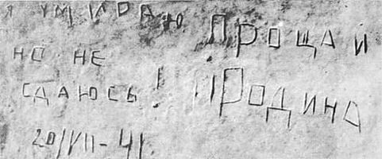
Поздороваться (поприветствовать)
попрощаться
Брестская крепость

Slide 3
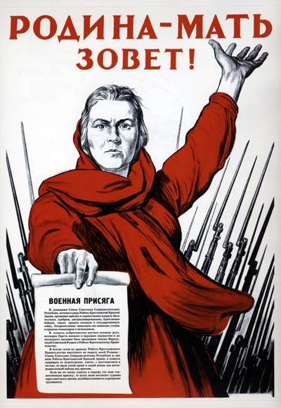
Плакат
Плакать (плачу, плачешь)
https://www.youtube.com/watch?v=sailmeWkm_A

Slide 4
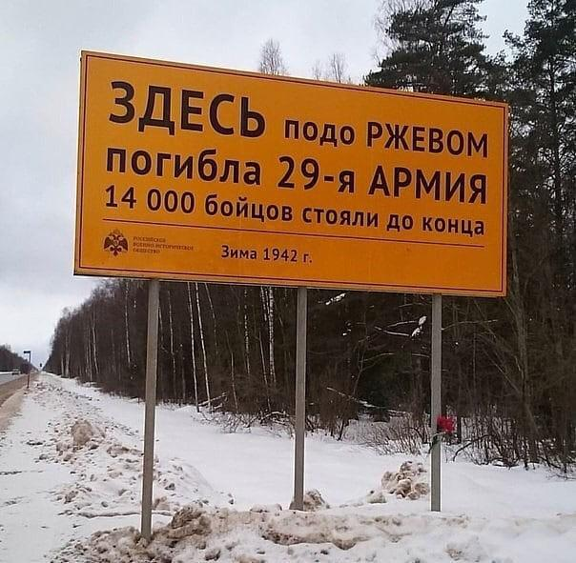

Slide 5
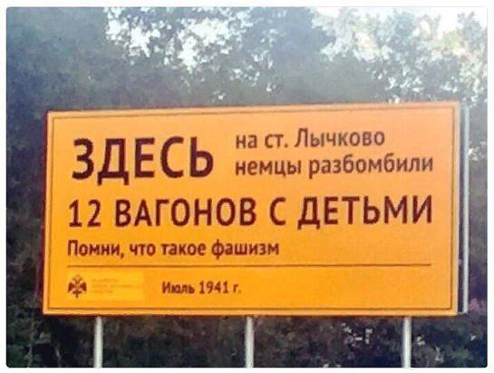

Slide 6
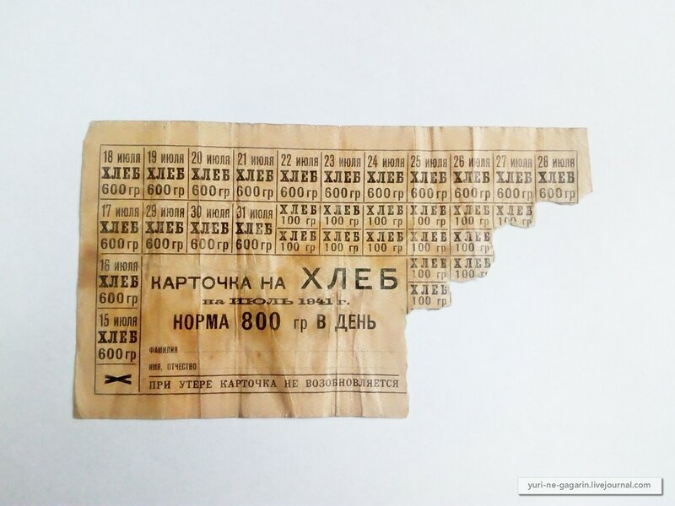

Slide 7
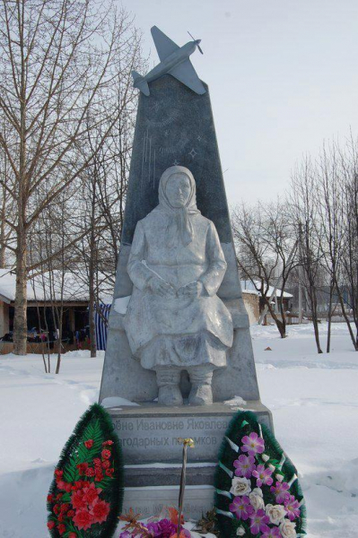
«Вот, возьмите. Мне говорили, что этих денег на самолёт должно хватить. Купите на них самолёт. У меня сынки воюют, надо помочь».
Памятник Матрёне Ивановне Яковлевой
село Буб Пермской области

Slide 8
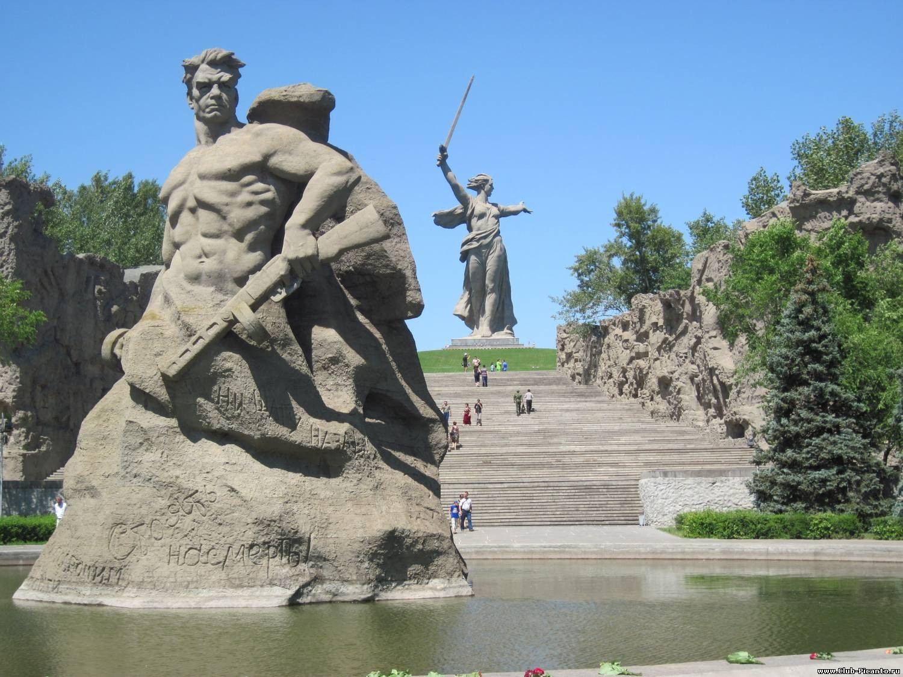
холм
Мамаев Курган

Slide 9
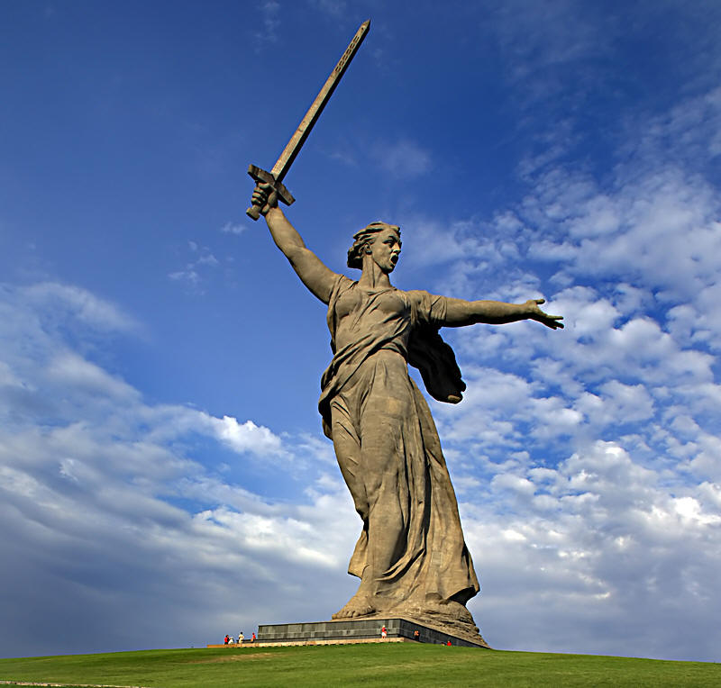

Slide 10
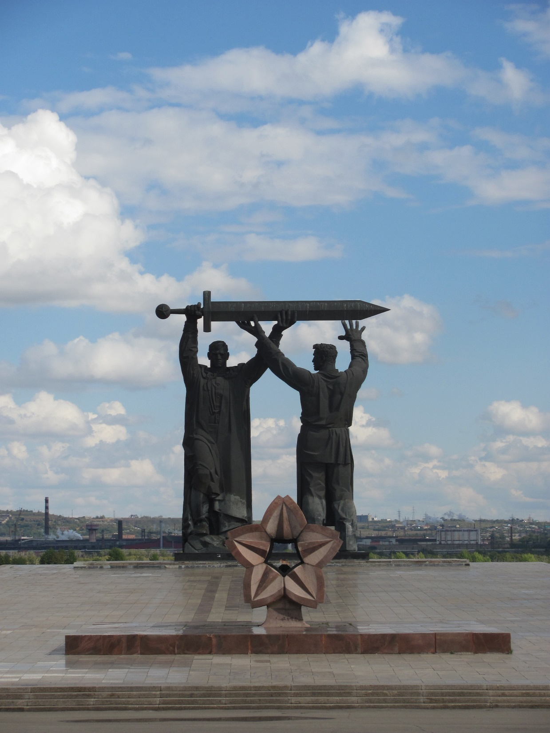
«Тыл – фронту» (Магнитогорск)

Slide 11
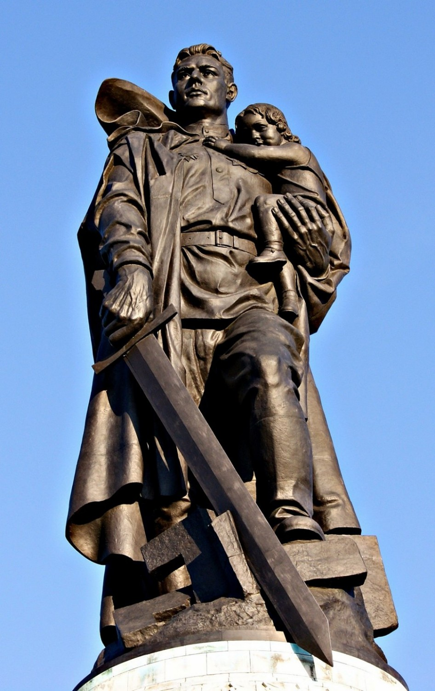
Воин-освободитель (Берлин)

Slide 12
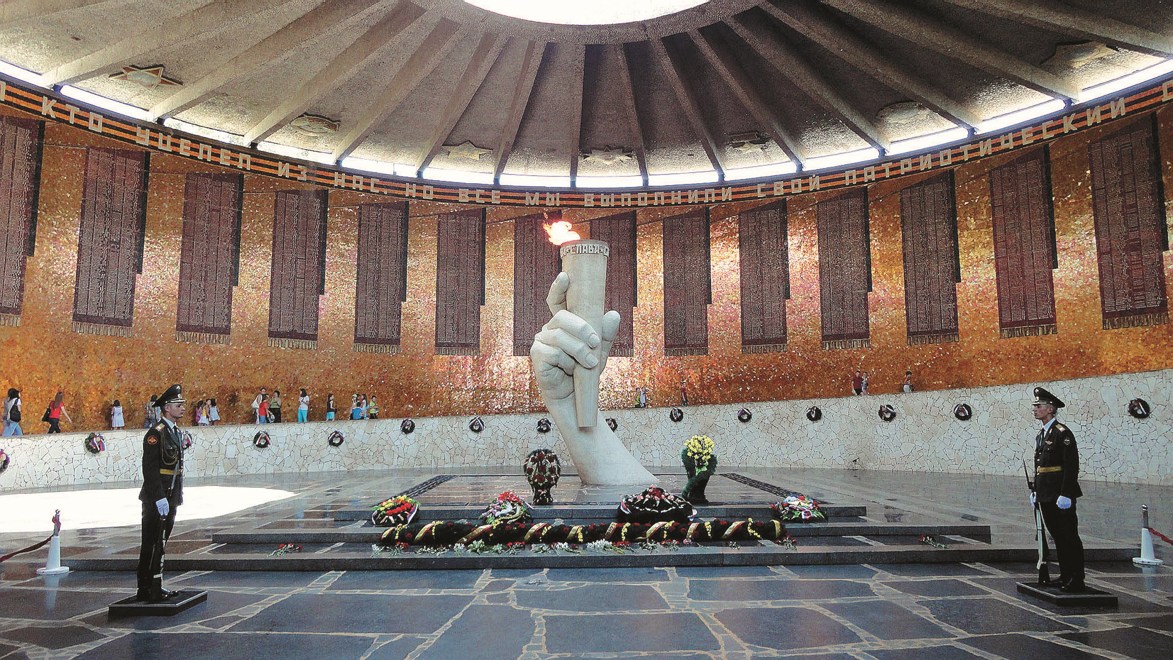

Slide 13
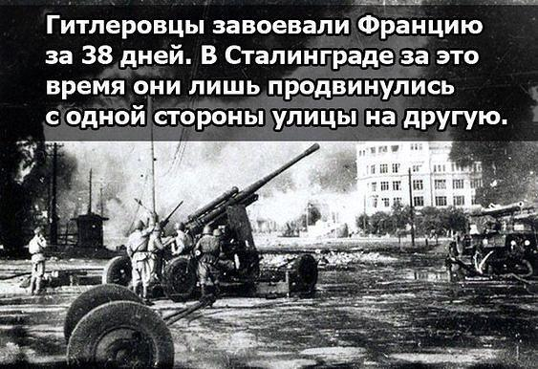

Slide 14
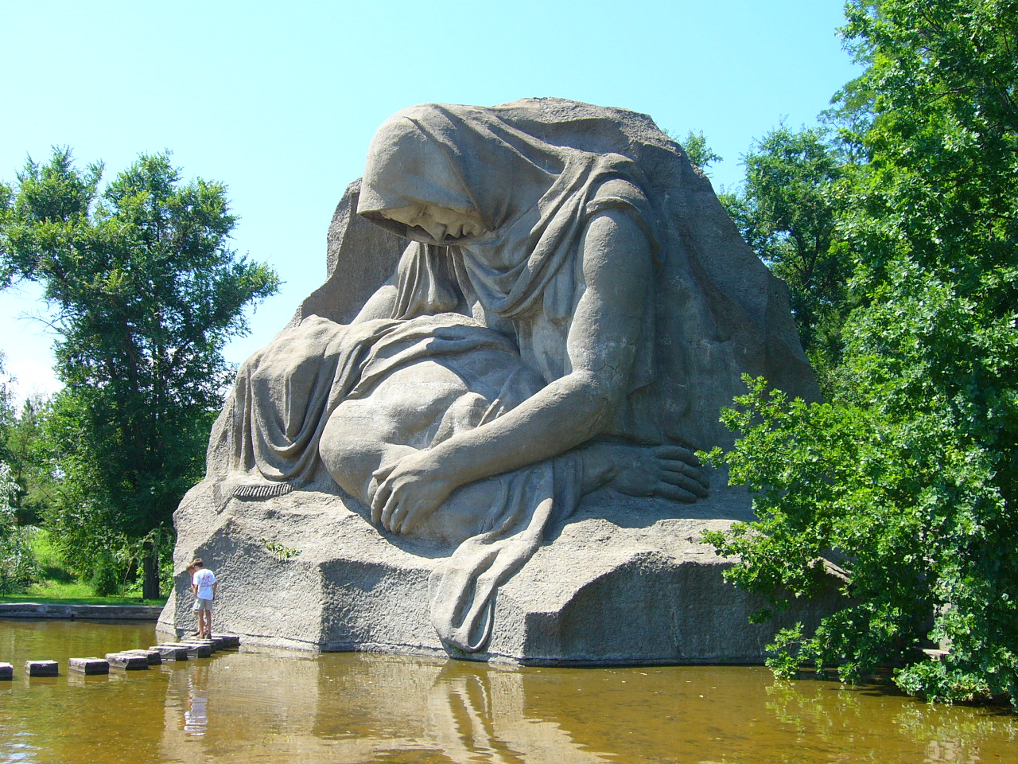

Slide 15
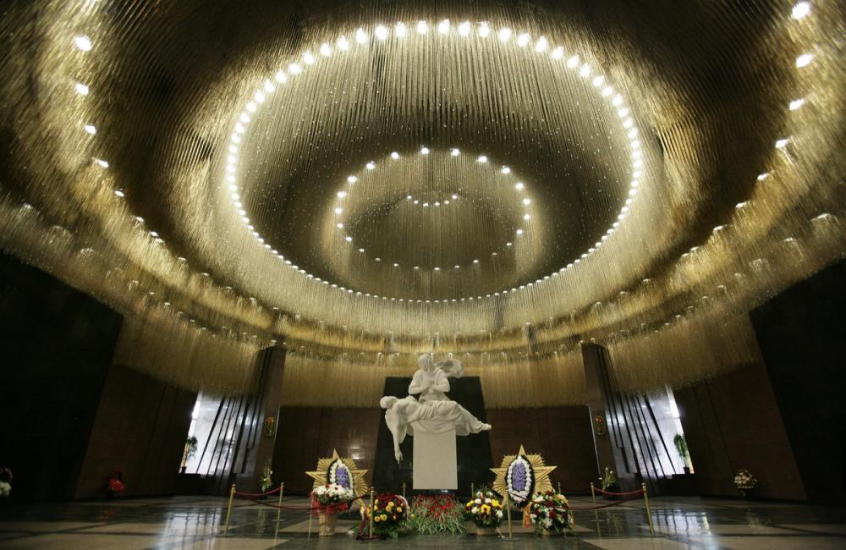

Slide 16
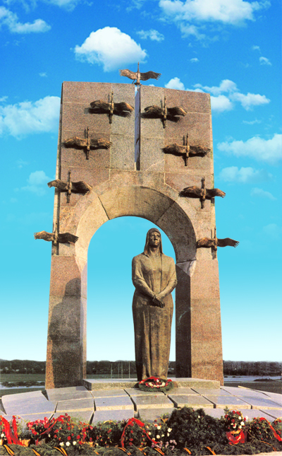
Памятник семье Володичкиных
«Мама, родная мама. Не тужи, не горюй. Не переживай. Едем на фронт. Разобьём фашистов и все вернёмся к тебе. Жди. Твой Колька».

Slide 18
https://www.youtube.com/watch?v=i1NW1yalIeo

Slide 19
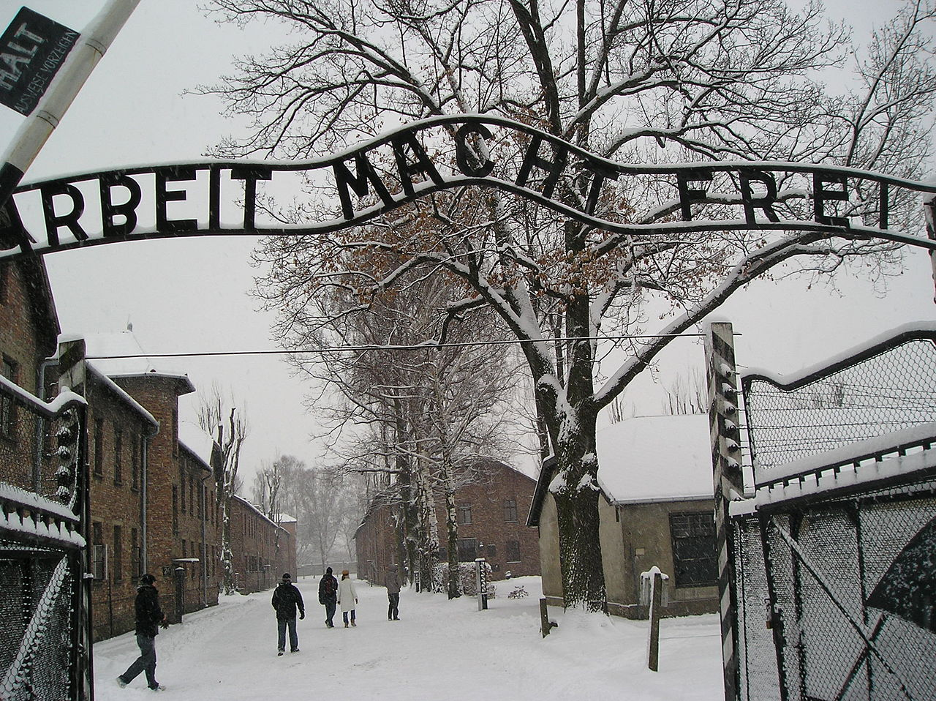
Аушвиц-Освенцим

Slide 20
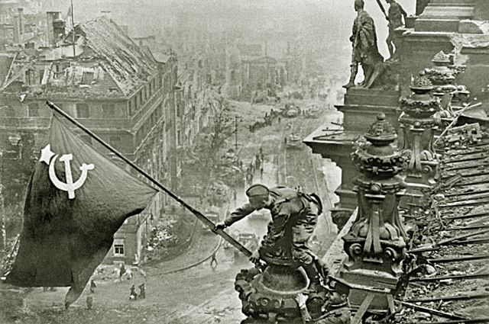
https://www.youtube.com/watch?v=b-0ut0uXZW8
https://www.youtube.com/watch?v=Vc2ZPRCJjZ8
http://ria.ru/newsreel/20160509/1427687918.html

Slide 22
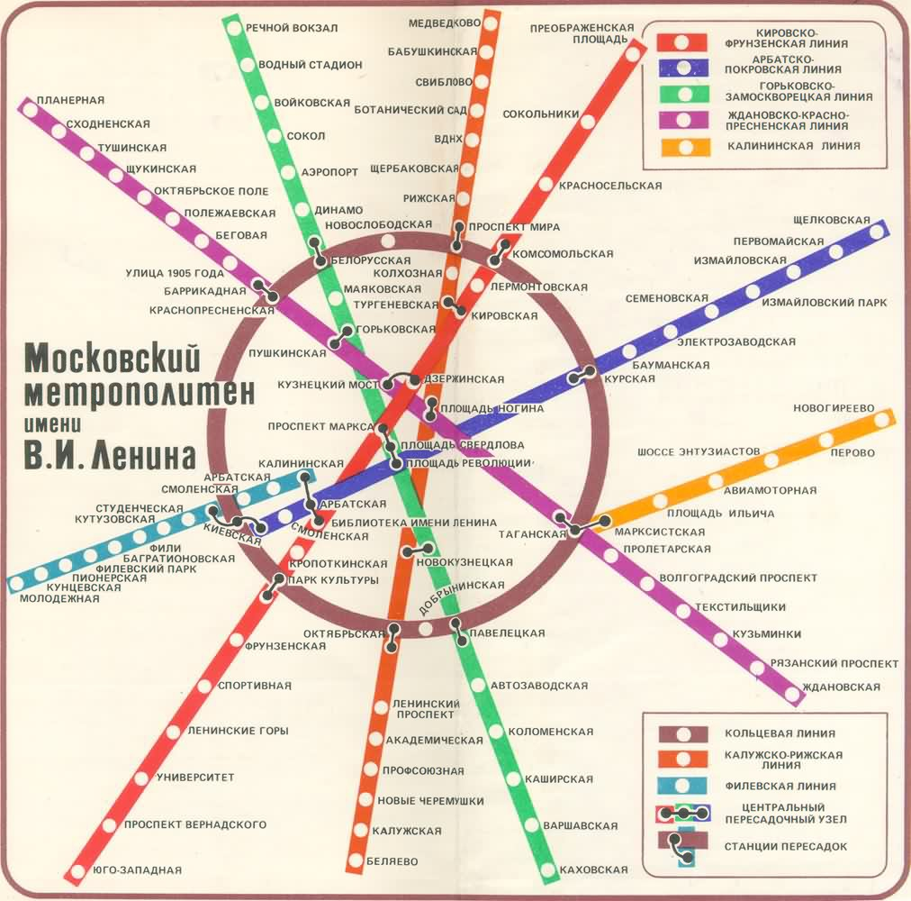

Slide 23
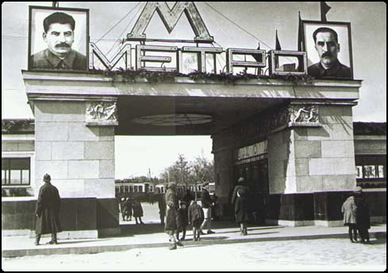

Slide 24
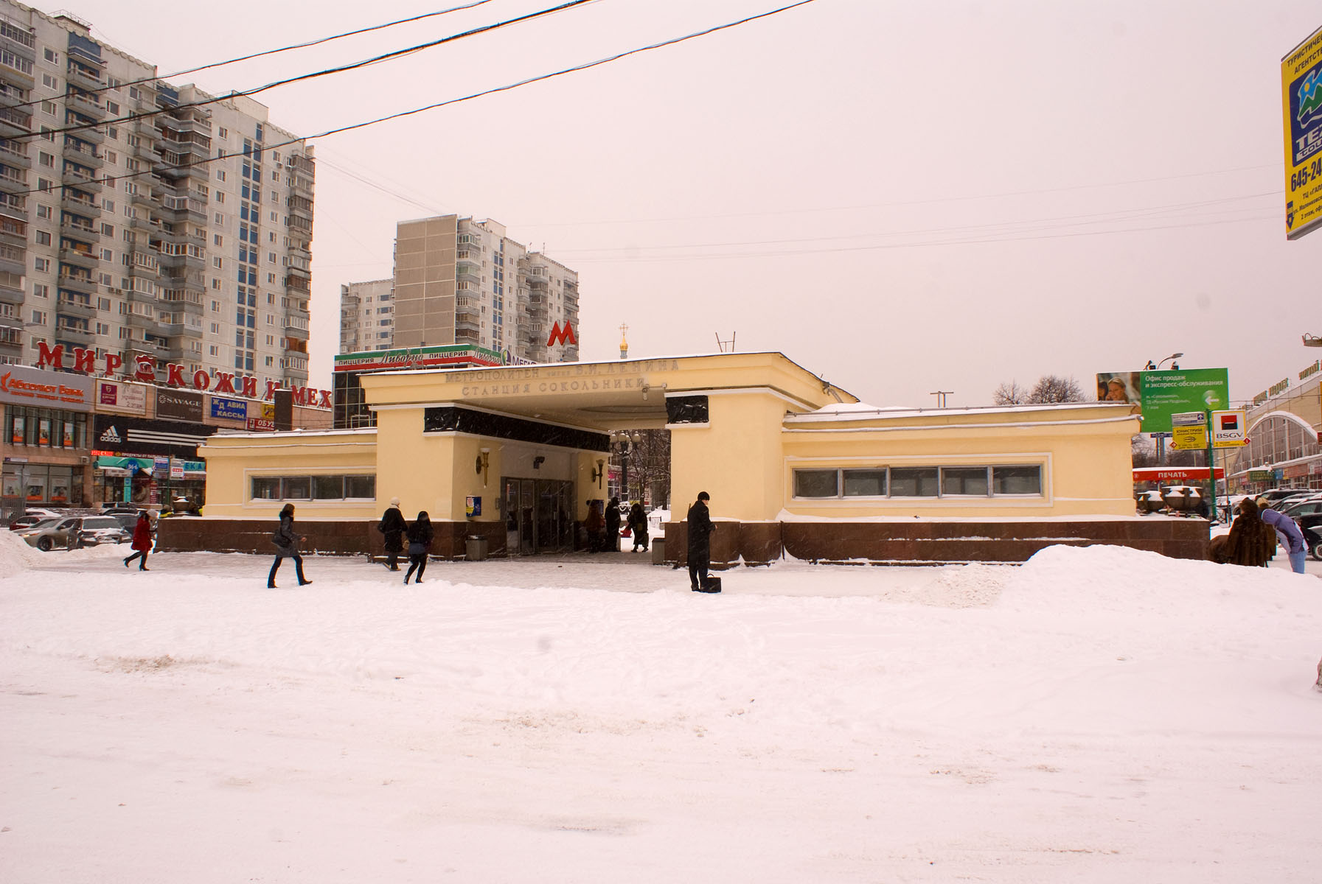
Сокольники

Slide 25
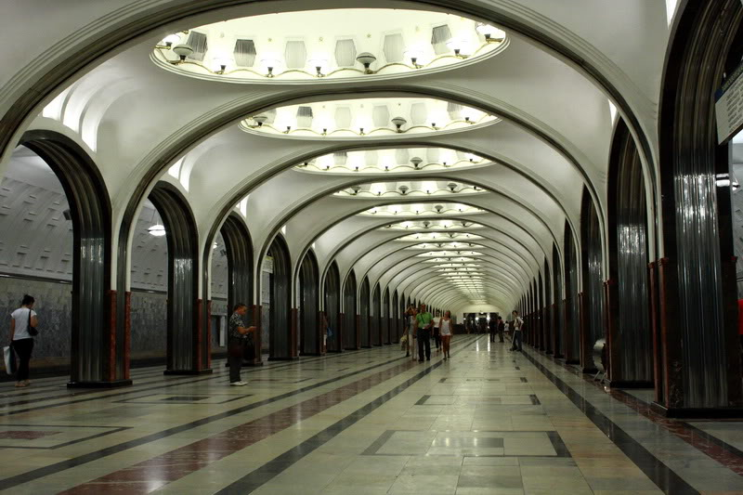
Маяковская

Slide 26
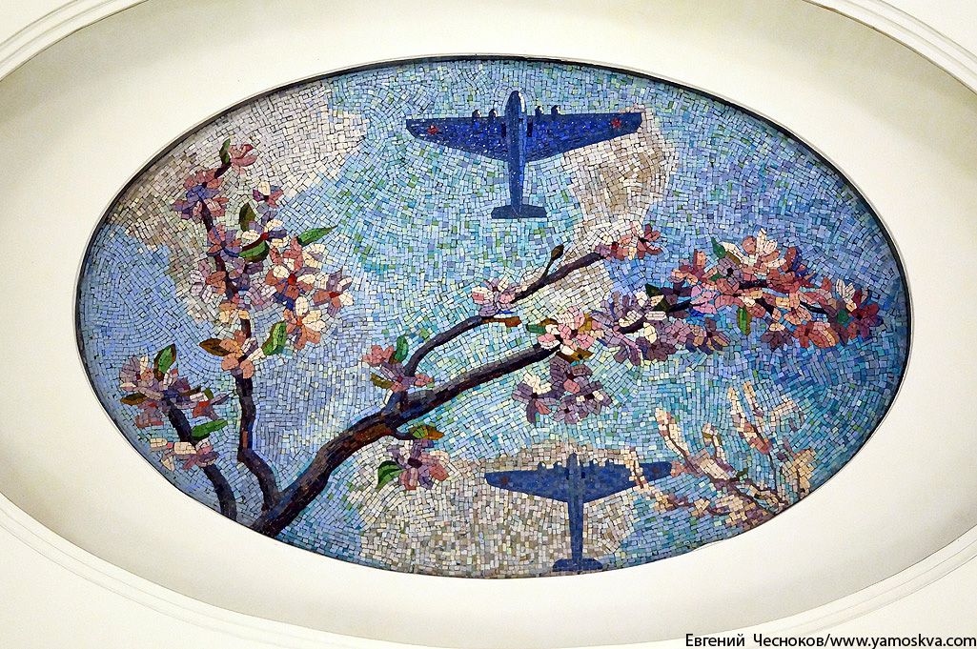

Slide 27
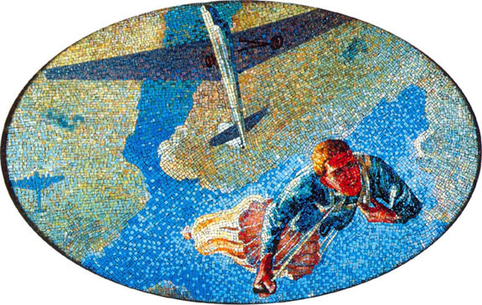

Slide 28
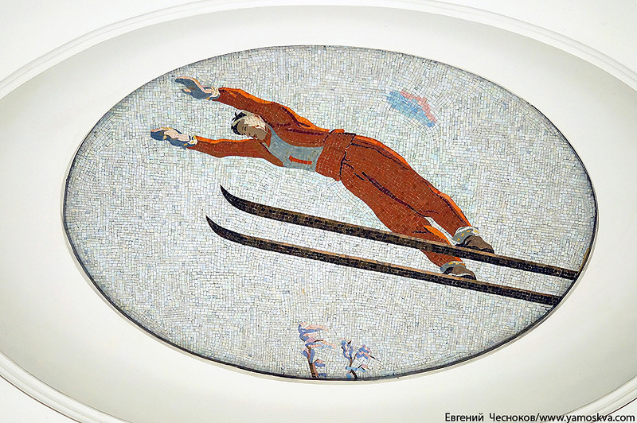
Лыжник, лыжи

Slide 29
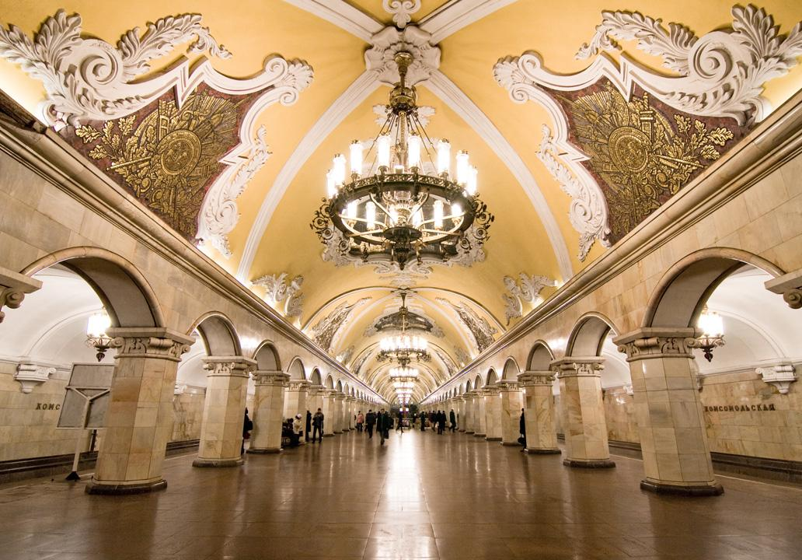
Комсомольская

Slide 30
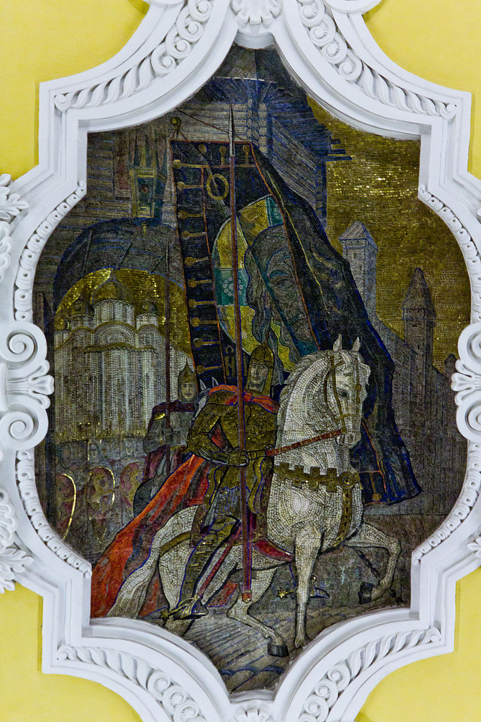
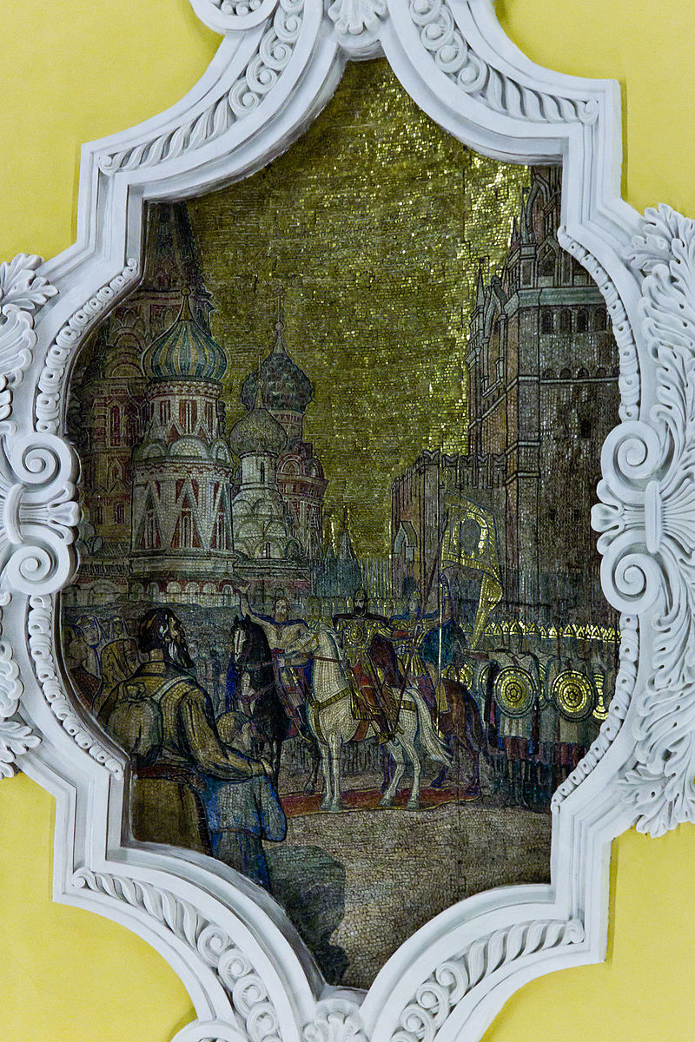

Slide 31
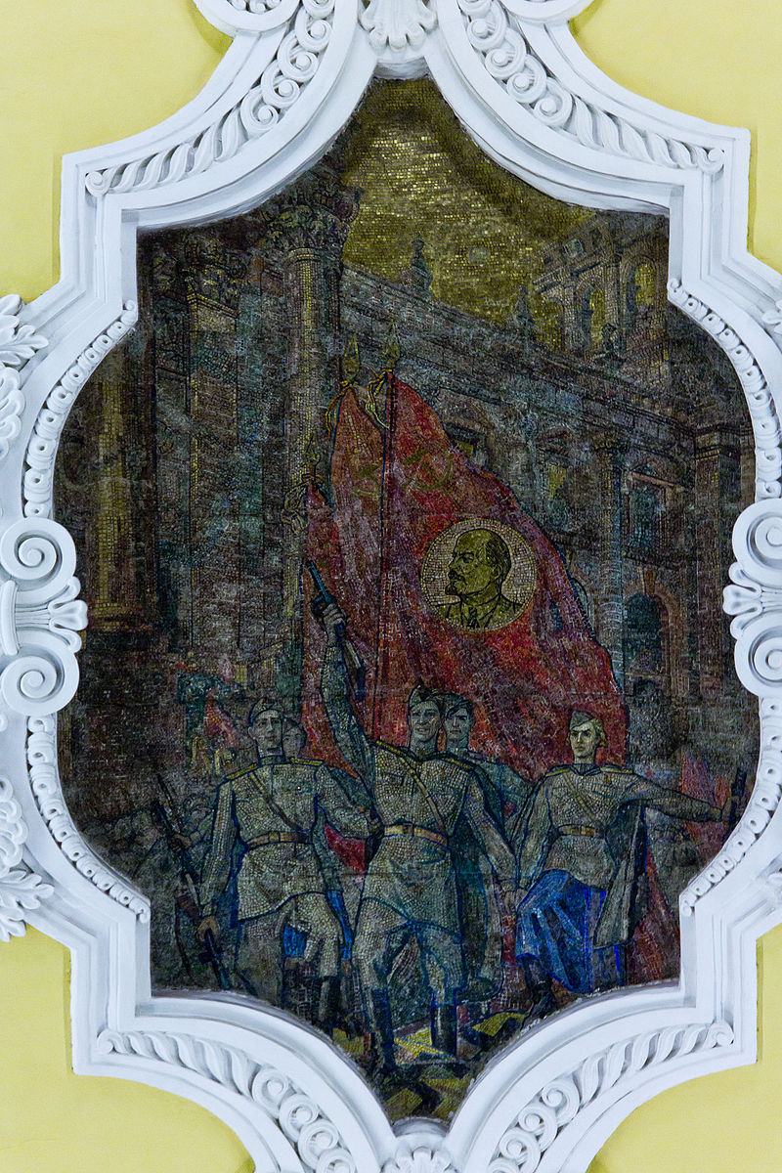

Slide 33
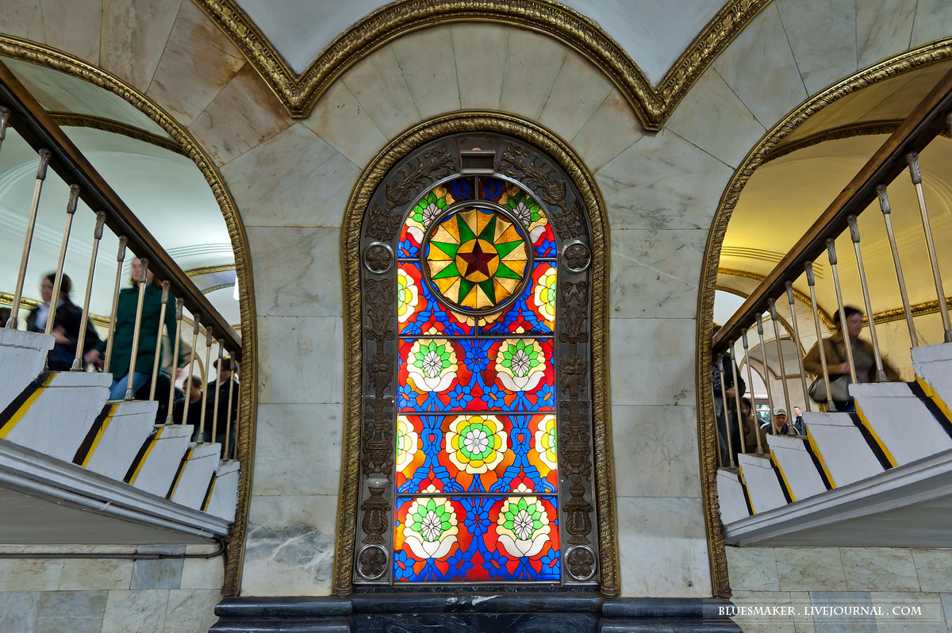
Витраж (витражи)
Новослободская

Slide 35
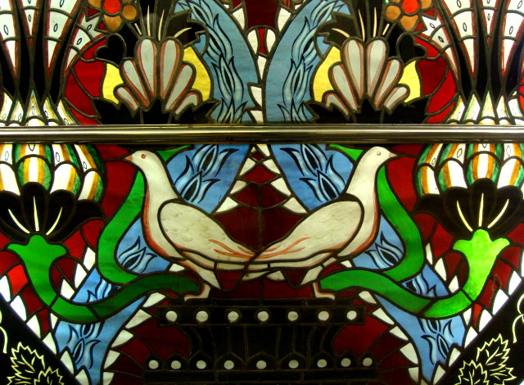
Голуби, голубь

Slide 36
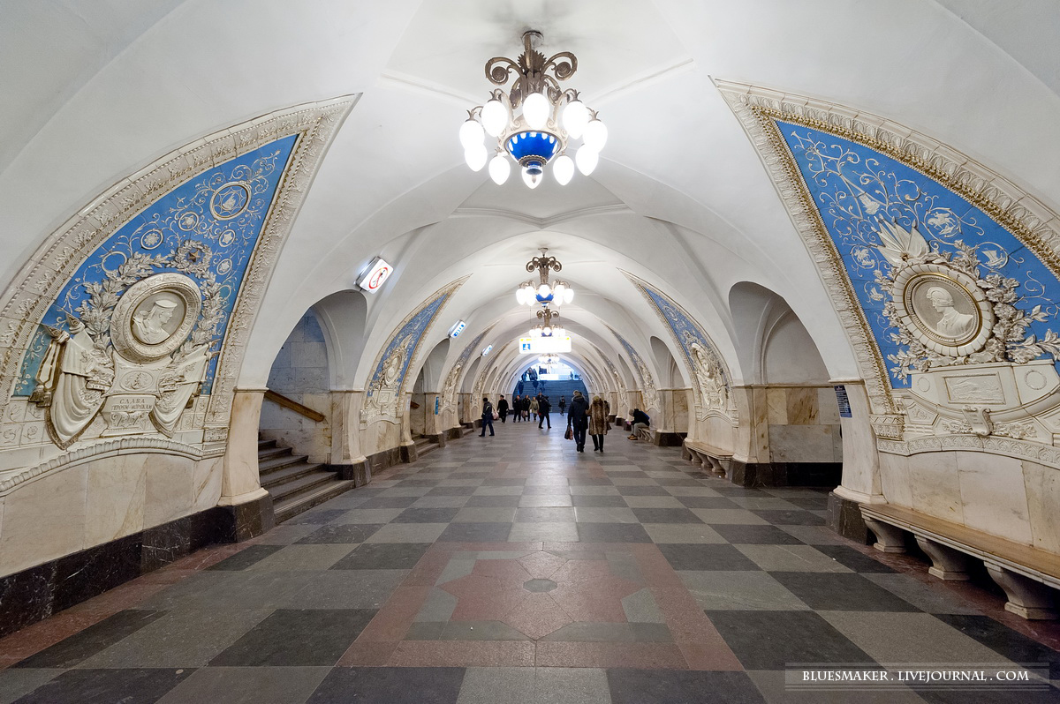
Таганская

Slide 37
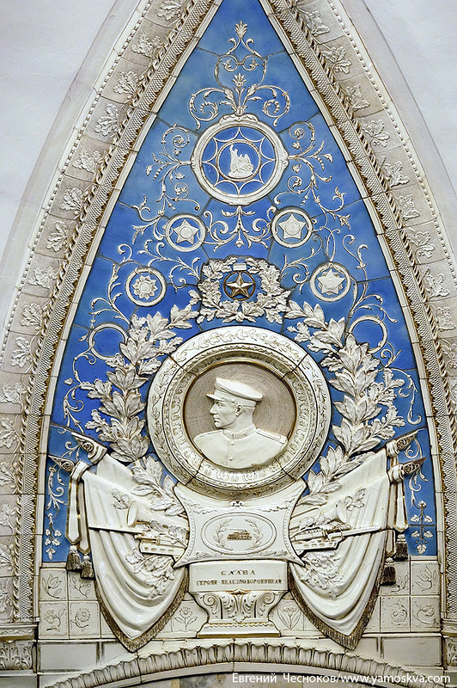

Slide 38
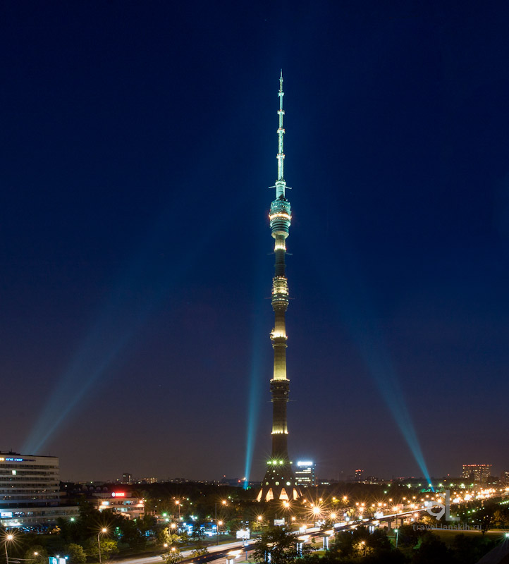
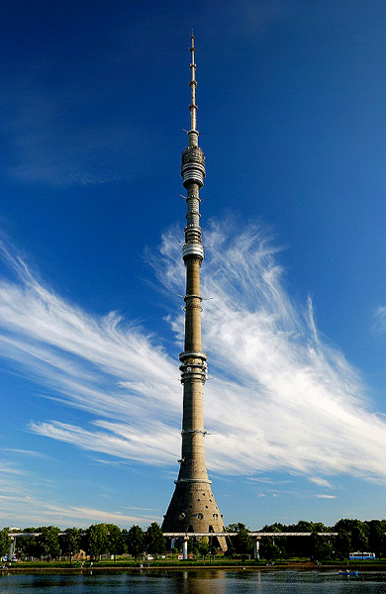
Останкинская башня

Slide 39
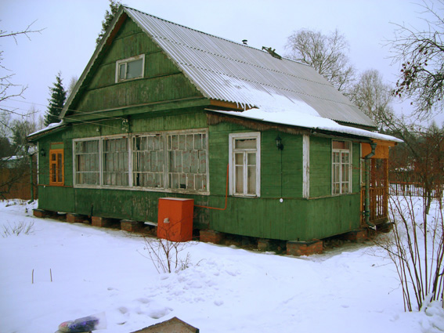
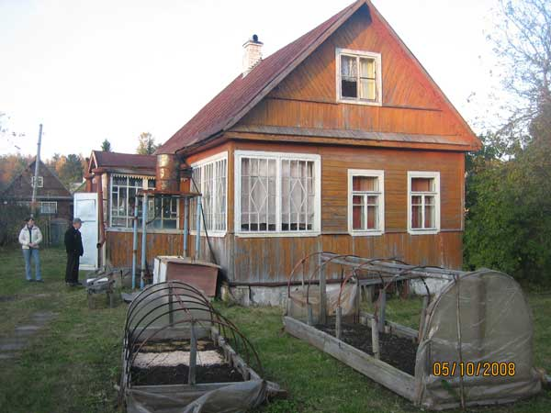
дача

Slide 40
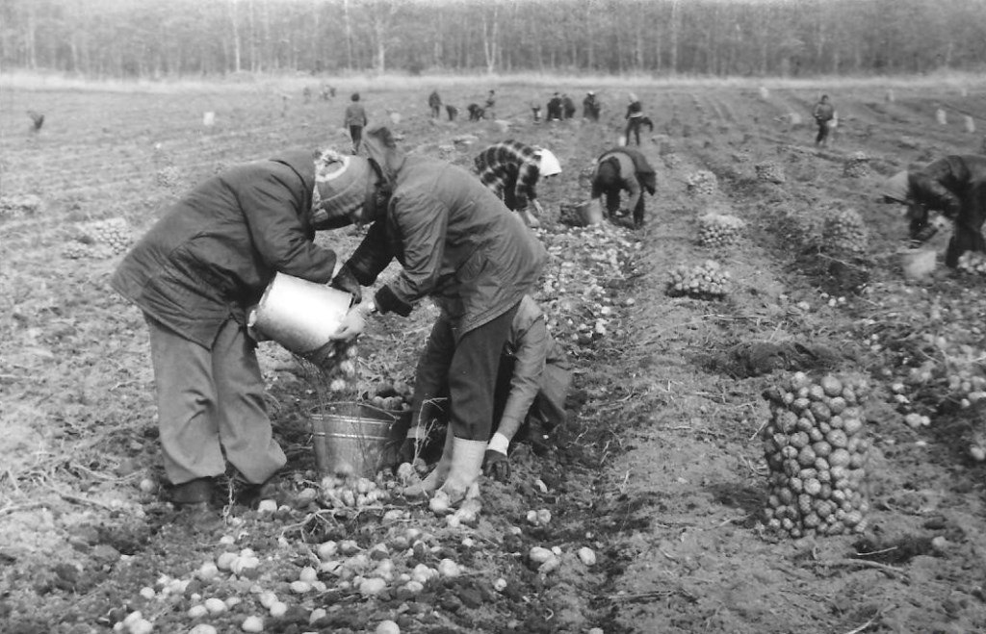
картошка

Slide 41
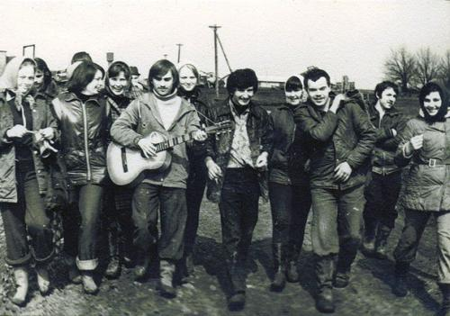

Slide 42
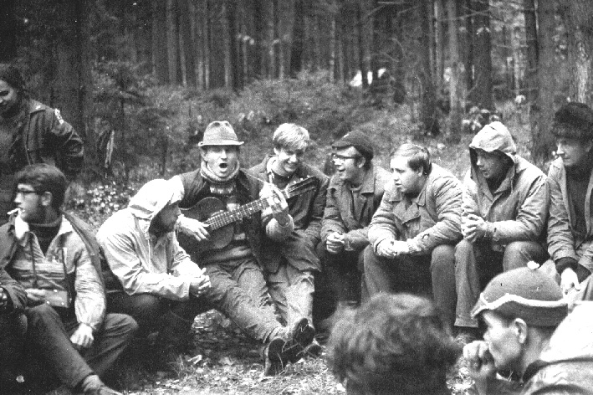
КСП – клуб самодеятельной песни

Slide 43
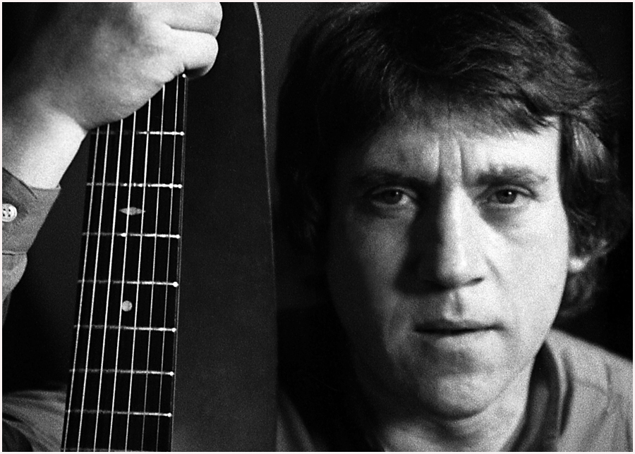
В. Высоцкий
https://www.youtube.com/watch?v=PWMWceeQ2yI

Slide 44
Если друг оказался вдруг
И не друг, и не враг, а - так,
Если сразу не разберёшь,
Плох он или хорош,-
Парня в горы тяни - рискни!
Не бросай одного его,
Пусть он в связке в одной с тобой -
Там поймешь, кто такой.

Slide 45
Если парень в горах - не ах,
Если сразу раскис и - вниз,
Шаг ступил на ледник и - сник,
Оступился - и в крик,-
Значит, рядом с тобой - чужой,
Ты его не брани - гони:
Вверх таких не берут, и тут
Про таких не поют.

Slide 46
Если ж он не скулил, не ныл,
Пусть он хмур был и зол, но - шел,
А когда ты упал со скал,
Он стонал, но - держал,
Если шел за тобой, как в бой,
На вершине стоял хмельной,-
Значит, как на себя самого,
Положись на него.

Slide 47
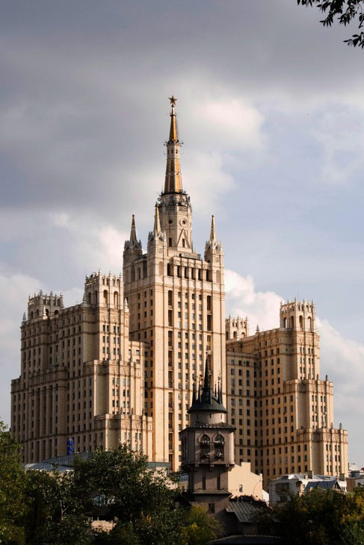
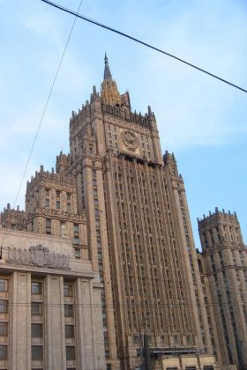
Сталинские высотки. МИД

Slide 48
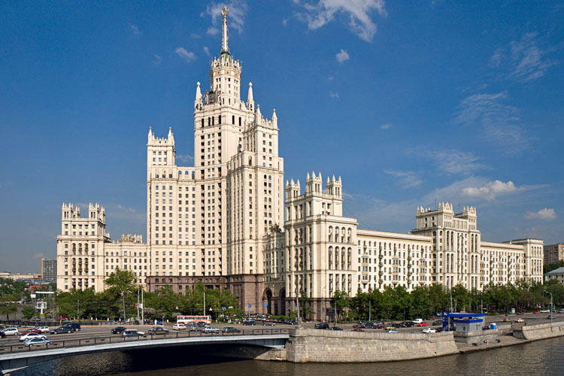
Сталинские высотки

Slide 49
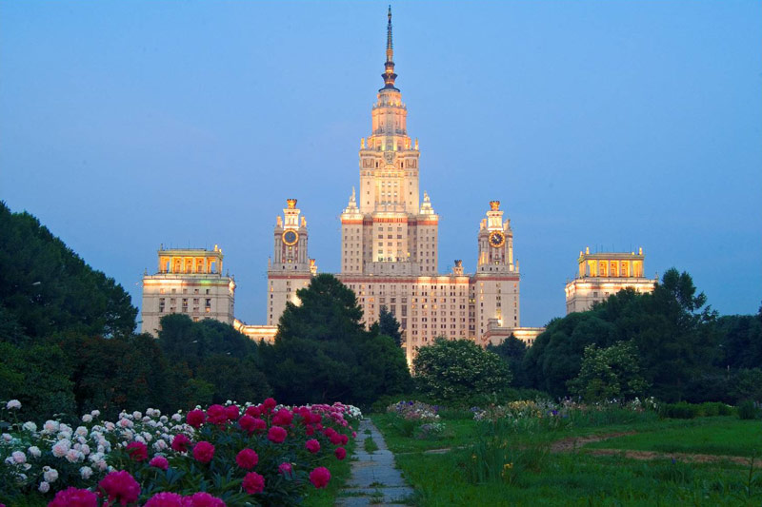
Сталинские высотки.

Slide 50
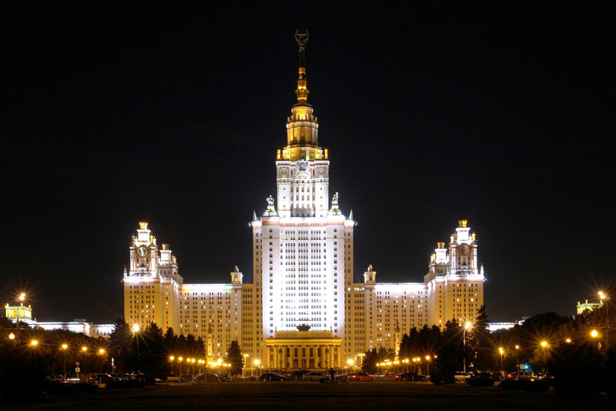
Сталинские высотки

Slide 51
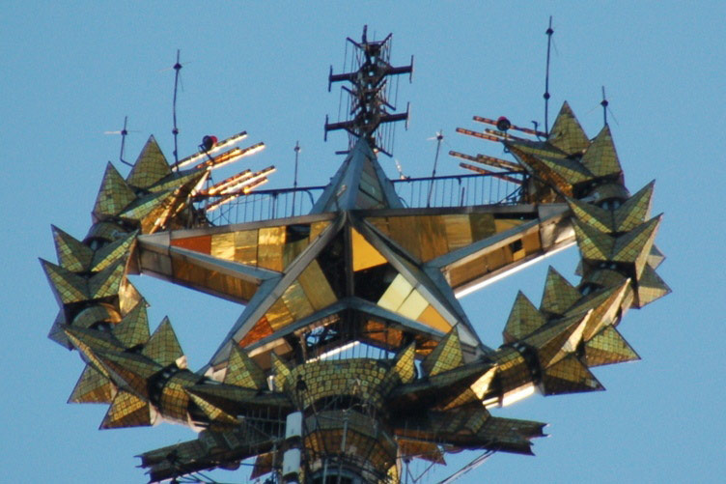
Сталинские высотки

Slide 52
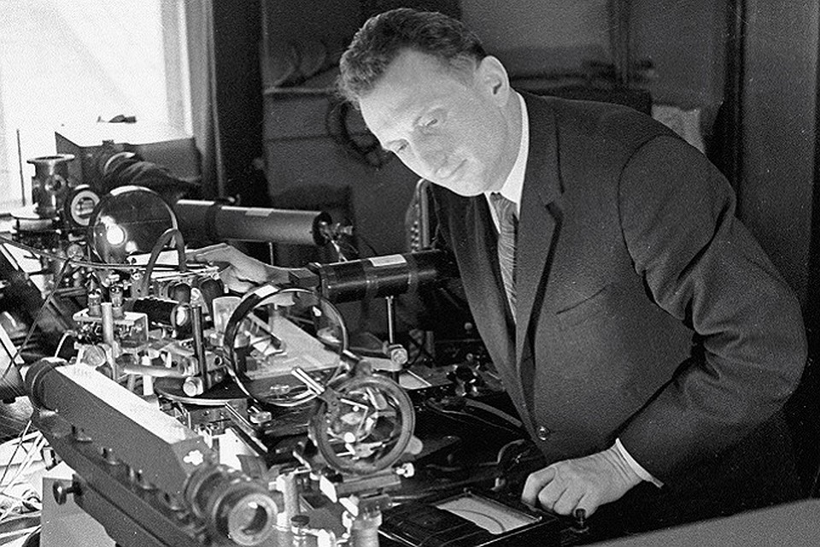
Alexander Prokhorov, Nikolai Basov, Charles Townes – 1964 Nobel Prize for maser and laser

Slide 53
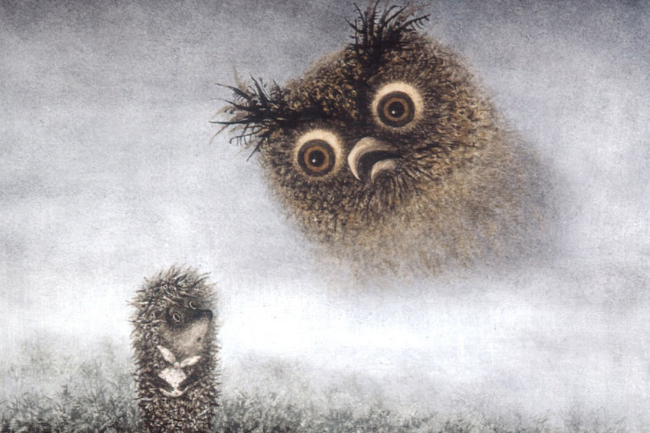
Ёжик в тумане, сова
https://www.youtube.com/watch?v=_Rugwd8ZNHY

Slide 54
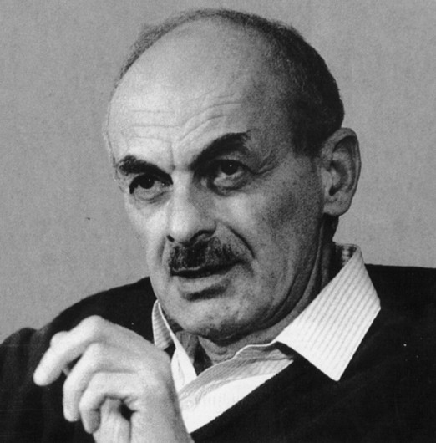
Булат Окуджава

Slide 55
Ты течёшь, как река, странное название, И прозрачен асфальт, как в реке вода. Ах Арбат, мой Арбат, ты моё призвание. Ты и радость моя и моя беда. Ах Арбат мой Арбат ты моё призвание Ты и радость моя и моя беда.

Slide 56
Пешеходы твои люди невеликие Каблучками стучат, по делам спешат Ах Арбат, мой Арбат, ты моя религия, Мостовые твои подо мной лежат. Ах Арбат, мой Арбат, ты моя религия, Мостовые твои подо мной лежат.

Slide 57
От любови твоей вовсе не излечишься, Сорок тысяч других мостовых любя, Ах Арбат, мой Арбат, ты моё отечество, Никогда до конца не пройти тебя. Ах Арбат, мой Арбат, ты моё отечество, Никогда до конца не пройти тебя

Slide 58
Спасибо за внимание!

